Slide 1

শিক্ষক পরিচিতি
সোহেল সরকার
সহকারী শিক্ষক
১০৯ নং হাফিজপুর উত্তরপাড়া সপ্রাবি
মনোহরদী,নরসিংদী

Slide 2
পাঠ পরিচিতি
শ্রেণি: ৩য়
বিষয়: বিজ্ঞান
অধ্যায়:সাত
পাঠের শিরোনাম :পানির উৎস
পৃষ্ঠা:৮১

Slide 3
শিখনফল
৫.১ অনুসন্ধানের মাধ্যমে দৈনন্দিন জীবনে পানির উৎস,ধরণ ও ব্যবহার চিহ্নিত করে গুরুত্বপূর্ণ প্রাকৃতিক সম্পদ হিসেবে পানির যথাযথ ব্যবহারে দায়িত্বশীল হওয়া।

Slide 4
পাঠের শিরোনাম :
পানির উৎস

Slide 5
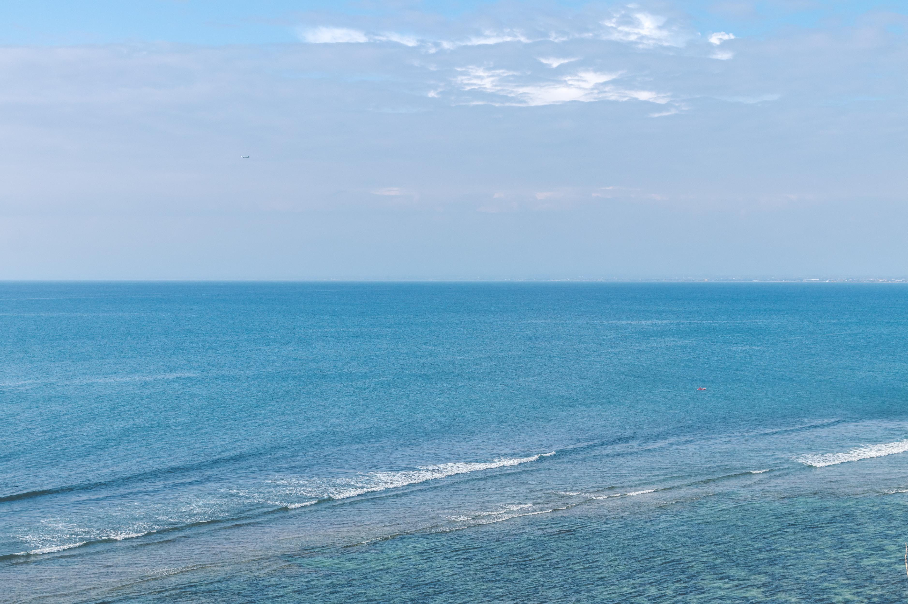
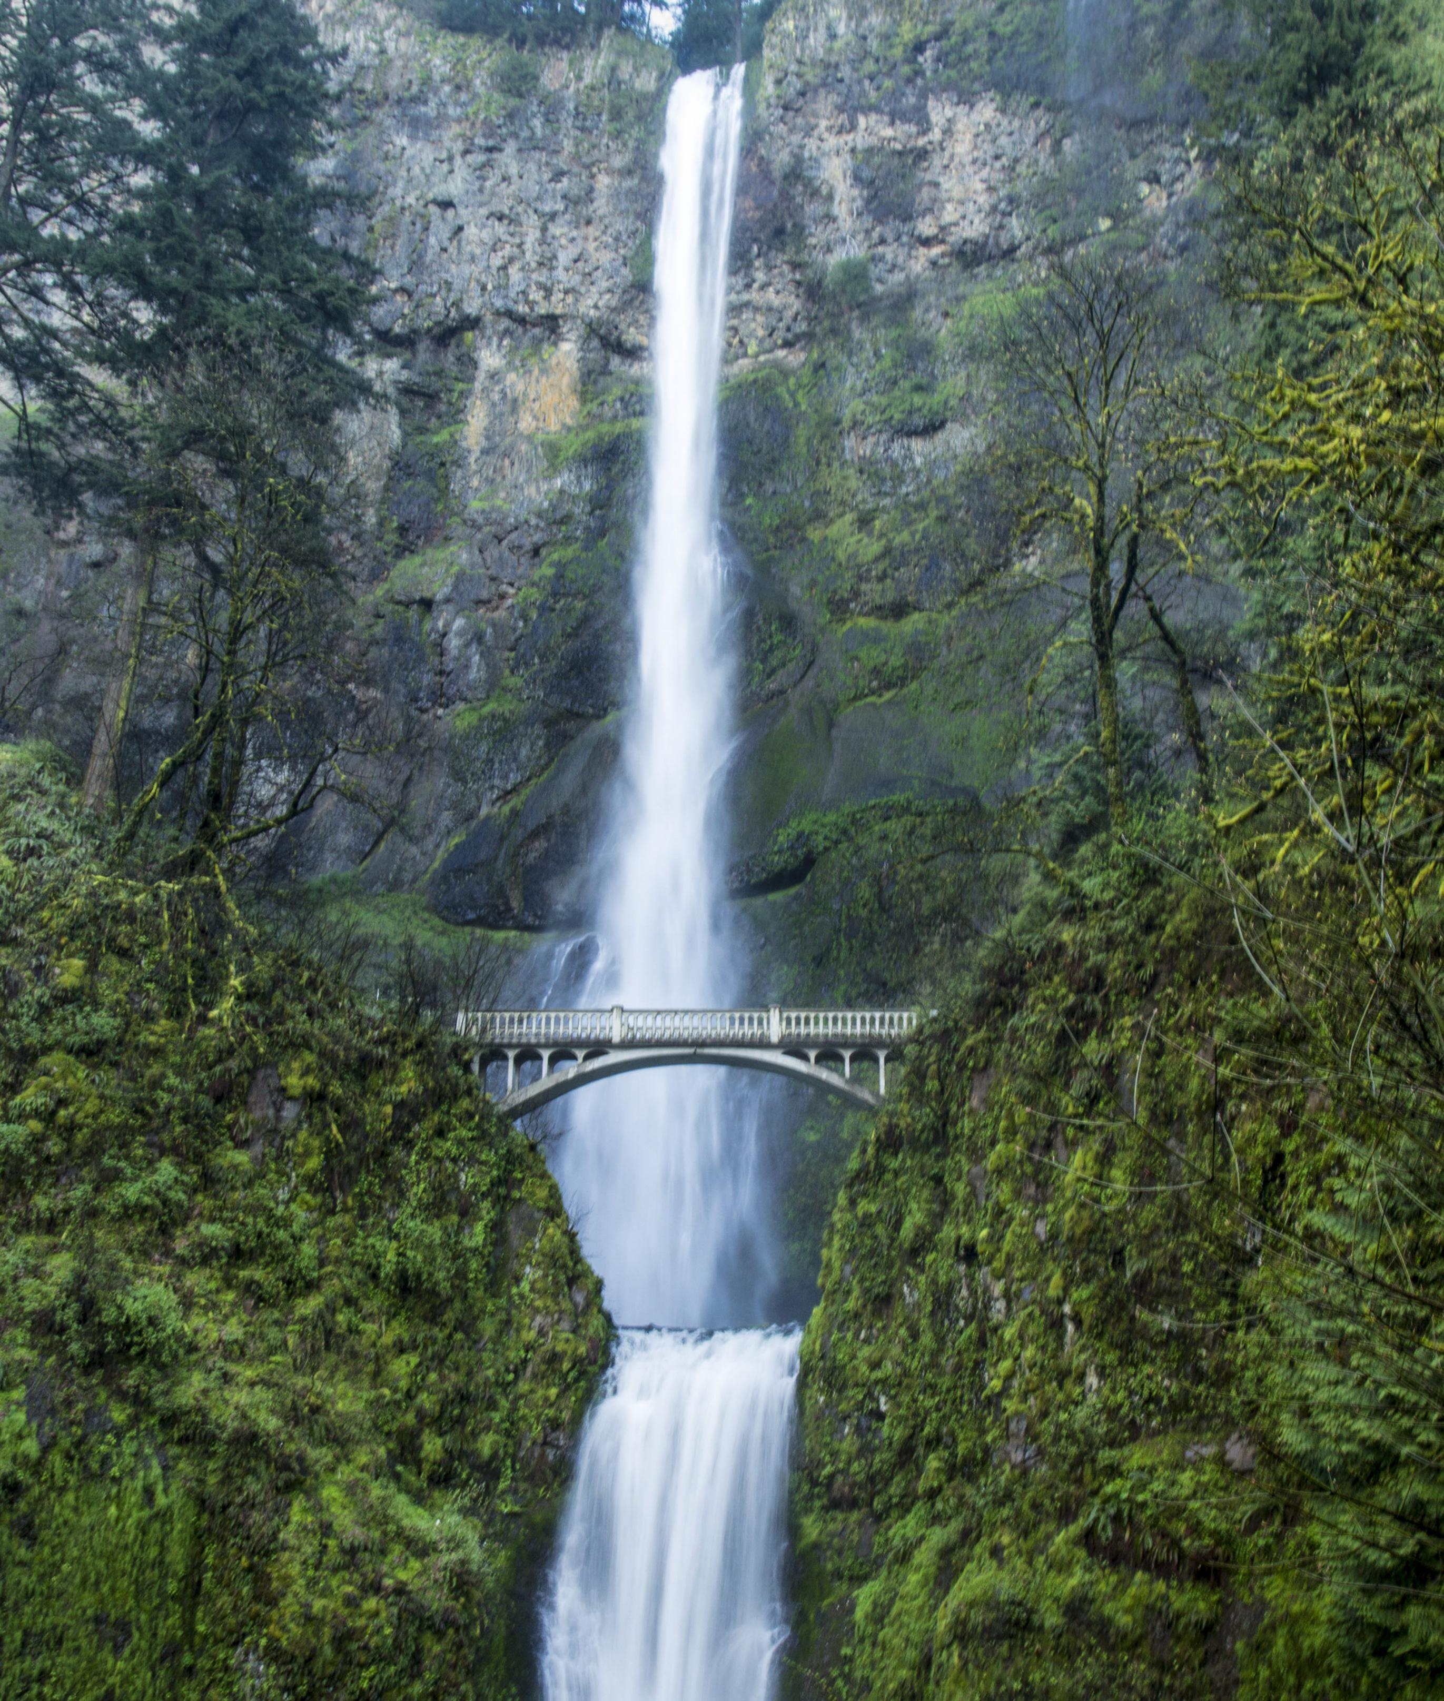
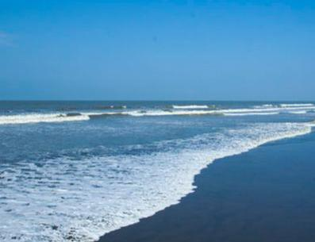
পানির প্রাকৃতিক উৎস

Slide 6
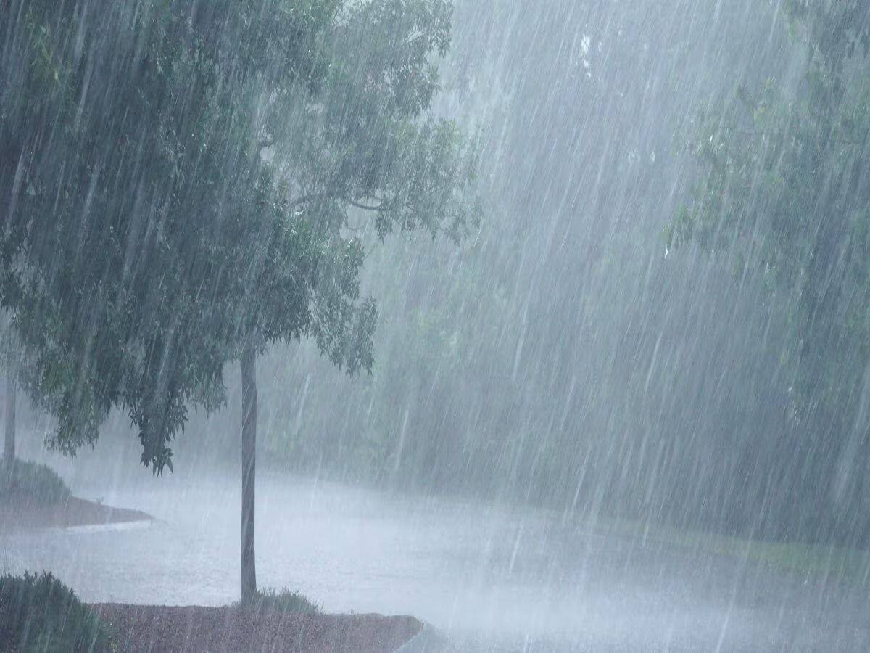
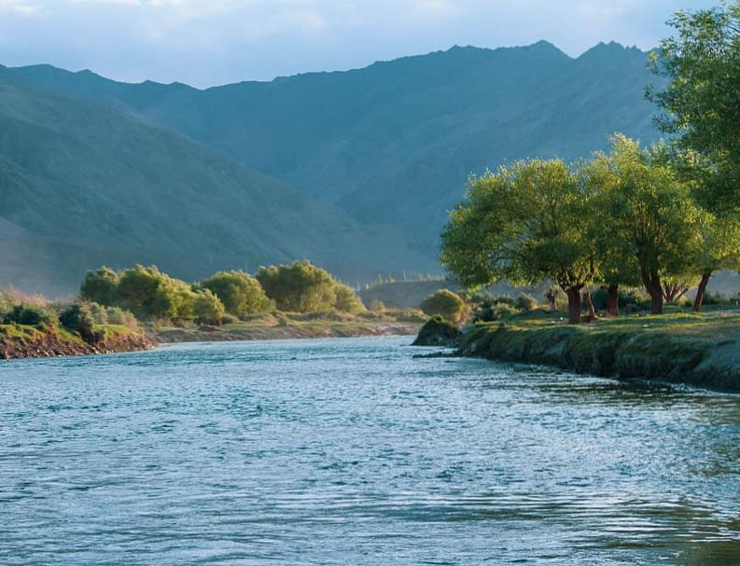
আরোও কিছু পানির প্রাকৃতিক উৎস

Slide 7
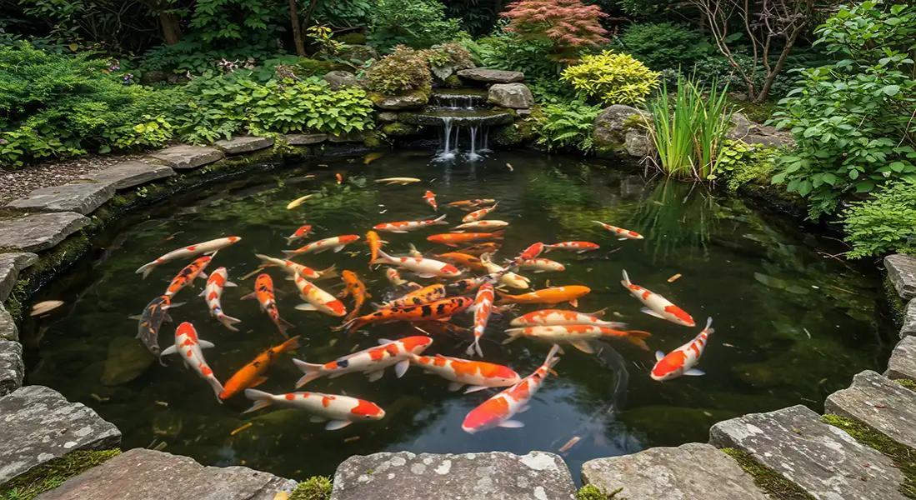
মানুষের তৈরি পানির উৎস

Slide 8
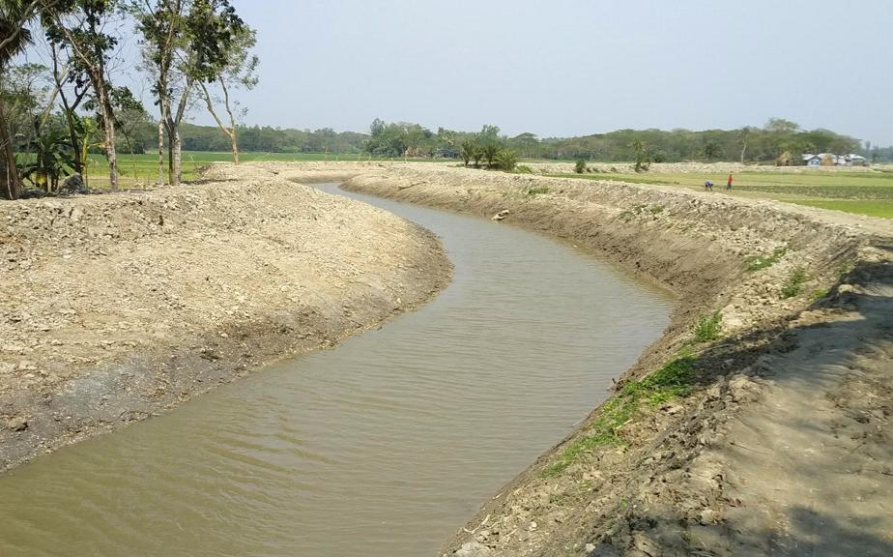
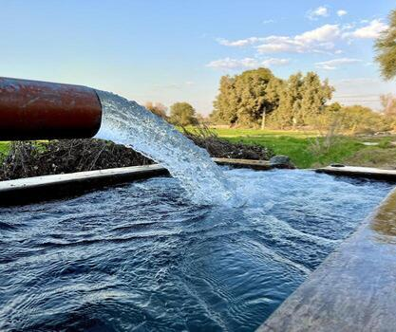

Slide 9
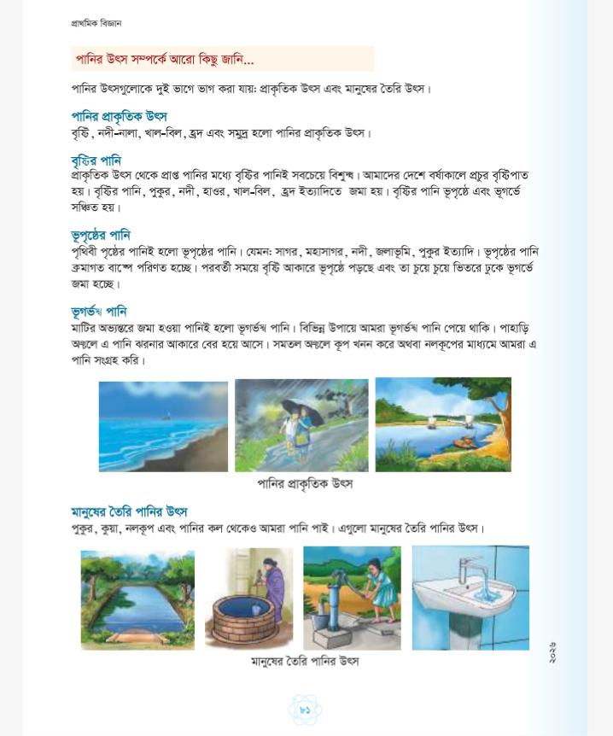
বইয়ের সাথে সংযোগ

Slide 10
মূল্যায়ন
পানির ৪ টি প্রাকৃতিক উৎসের নাম কী কী?
পানির ৪ টি মানুষের তৈরি উৎসের নাম কী কী?

Slide 11
ধন্যবাদ সবাইকে

